Slide 1
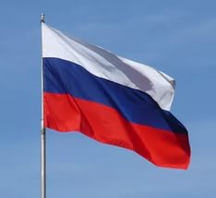
4 ноября
День народного единства

Slide 3
На постаменте памятника, стоящего в Москве на Красной площади, начертаны слова:
«Гражданину Минину и князю Пожарскому благодарная Россия».
За что же Россия благодарна этим людям?

Slide 4
В эпоху Смутного времени одни правители сменяли других на русском престоле

Slide 5
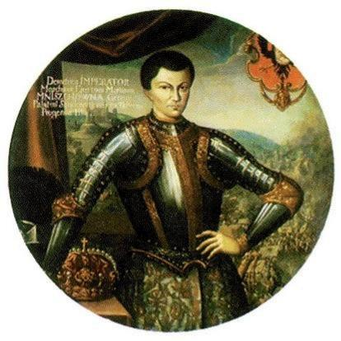
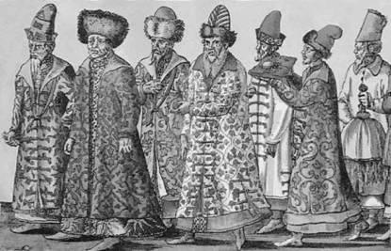
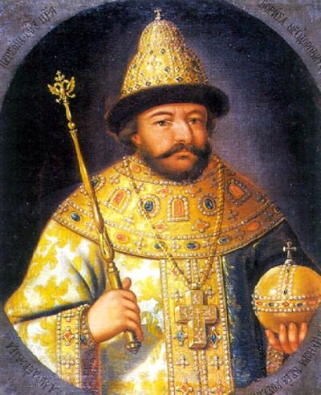
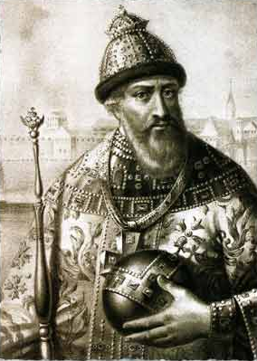
Правление Бориса Годунова | Правление Лжедмитрия Первого | Правление Василия Шуйского | Правление Семибоярщины

Slide 6
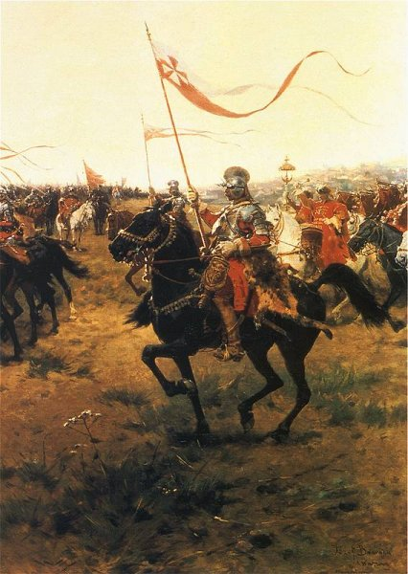
Семибоярщина тайно впустила в Москву польские войска

Slide 7
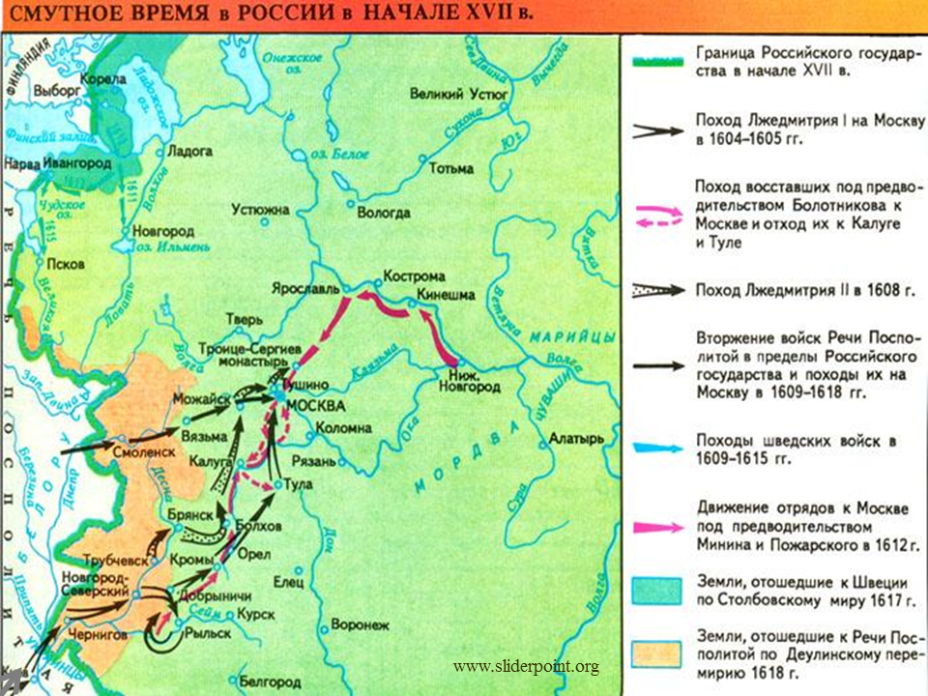

Slide 8
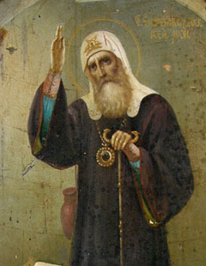
Русская православная церковь призывала к освобождению
«Вспомните, на кого вы поднимаете оружие: не на Бога ли, сотворившего вас? Не на своих ли братьев?
Не свое ли Отечество разоряете? Заклинаю вас именем Бога, отстаньте от своего начинания, пока есть время, чтобы не погибнуть вам до конца ...
Бога ради, познайте себя и обратитесь, обрадуйте своих родителей, своих жен и чад, и всех нас; и мы станем молить за вас Бога...»

Slide 9
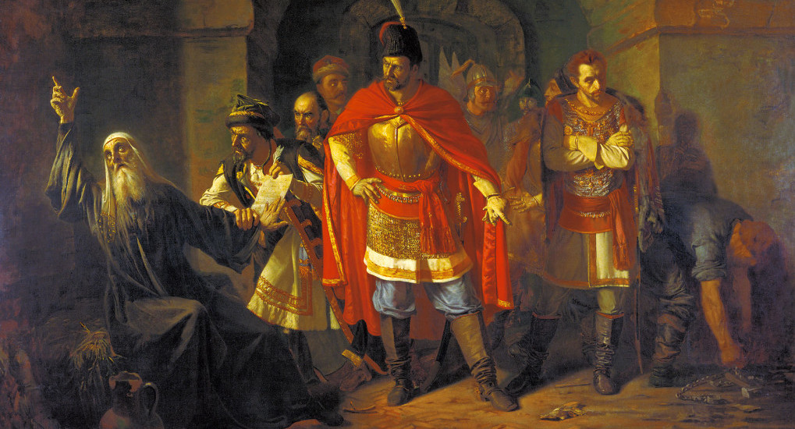
Патриарх Гермоген благословил русских людей на освободительный подвиг.

Slide 10
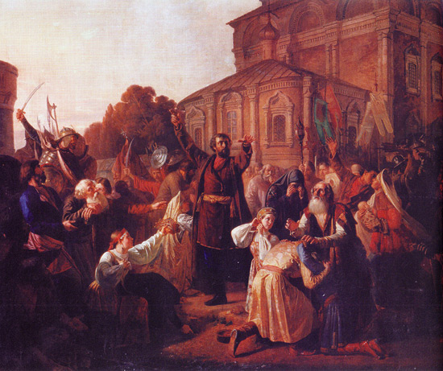
М.И. Песков. Воззвание Минина к нижегородцам в 1611 году.

Slide 11
По совету Минина горожане давали на создание и содержание земской рати треть своего имущества.
Сам староста отдал на нужды ополчения не только «всю свою казну», но золотые и серебряные оклады с икон и драгоценности своей жены.

Slide 12
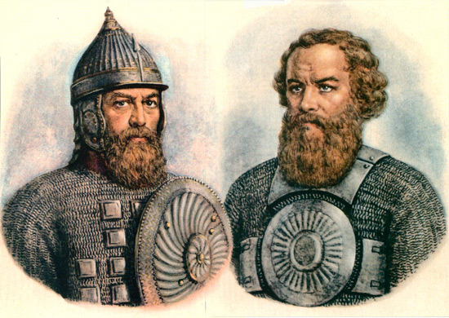
Нижегородцы облекли
Кузьму Минина званием «выборного человека всею землею».
Созданный в городе «Совет всея земли» по сути дела стал временным правительством.
По совету Минина на должность главного воеводы ополчения был приглашен князь Дмитрий Михайлович Пожарский.
Так эти два человека, избранные народом, стали во главе нижегородского ополчения.

Slide 13
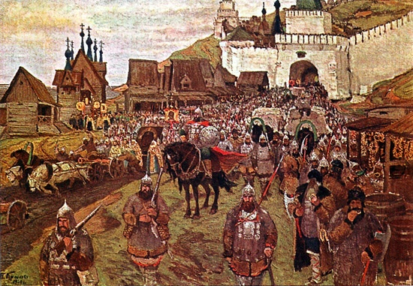
В ополчение Принимались разные люди, готовые сражаться за правое дело«очищения» Москвы от поляков: стрельцы и служилые дворяне, казаки, посадские люди и крестьяне.
В начале марта нижегородское ополчение выступило в поход.

Slide 14
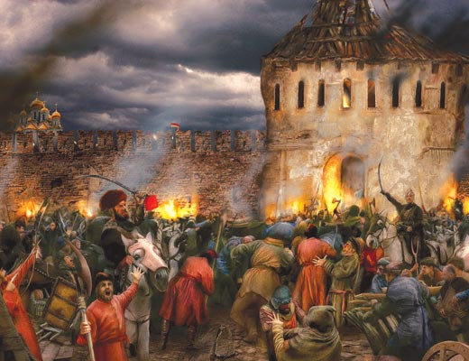
Началась осада Кремля. 15 сентября Пожарский послал полякам письмо, убеждая сдаться и общая отпустить на родину весь гарнизон, но осажденные продолжали сопротивление.
22 октября (4 ноября по новому стилю) поляки оставили Китай-город. В этот день Пожарский приказал внести в Москву икону Казанской Божьей Матери и дал обет построить здесь церковь.

Slide 15
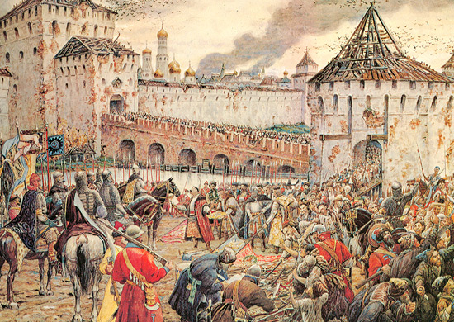
Тем временем остатки польских войск 26 октября, бросая оружие на землю, стали сами выходить из осажденной крепости.

Slide 16
Народ встречает освободителей

Slide 17
